Slide 1
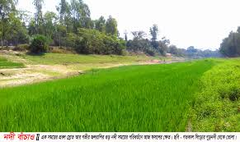
স্বাগতম

Slide 2
শিক্ষক পরিচিতি

Slide 3
পাঠ পরিচিতি
কৃষিশিক্ষা
নবম / দশম শ্রেণি
প্রথম অধ্যায়
কৃষি প্রযুক্তি

Slide 4
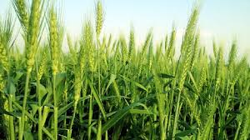
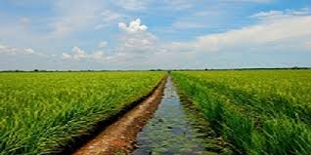
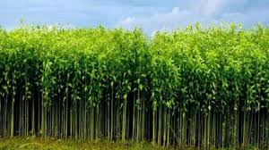
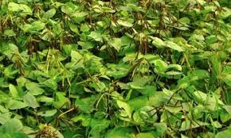
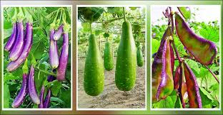
নিচের ছবিগুলো মনোযোগ দিয়ে দেখ
ধান চাষ
গম চাষ
পাট চাষ
ডাল চাষ
সবজি চাষ
সব মাটিতে কি এই সকল ফসল জন্মায়
বিভিন্ন ফসলের চাষ
উপরের ছবি গুলো দেখে কি বুঝতে পেরেছ
না । তাহলে কেন জন্মায় না ?
বিভিন্ন ধরণের মাটি ও পরিবেশ অনুযায়ী জন্মায়

Slide 5
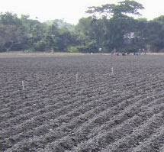
আজকের পাঠ
মাটি ও পরিবেশের বৈশিষ্ট্য অনুযায়ী ফসল নির্বাচন

Slide 6
শিখনফল
১। মাটি বলতে কি বুঝায় তা বলতে পারবে ;
২। বিভিন্ন ফসল উপযোগী মাটির বৈশিষ্ট্য বর্ণনা করতে পারবে।

Slide 7
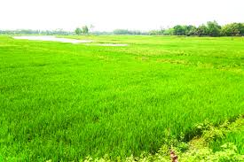
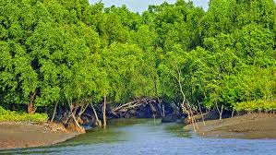
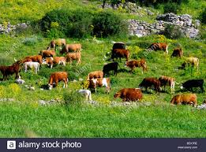
তোমরা কি বলতে পার মাটি কাকে বলে ?
মাটি বলতে তাকেই বোঝায় যেখানে ফসল জন্মায়, বন সৃষ্টি হয় ,আর গবাদি পশু বিচরণ করে ।
কৃষকের ভাষায় ভূ-পৃষ্টের ১৫-১৮ সেঃ মিঃ গভির স্তরকে মাটি বলা হয় ।

Slide 8
তোমরা কি বলতে পার বাংলাদেশের সব অঞ্চলের মাটিতে কি একই রকমের ফসল জন্মে ?

Slide 9
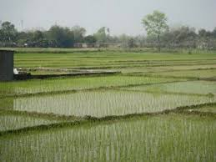
কোন ধরণের মাটিতে কি কি ফসল ভাল জন্মে ।
ধান চাষোপযোগী মাটির বৈশিষ্ট্য
১। কংকর ও বেলেমাটি ছাড়া সব মাটিই ধান চাশের উপযোগী । এঁটেল ও এঁটেল দো আঁশ মাটি ধান চাষের জন্য ভাল। নদ নদীর অববাহিকা ও হাওর বাঁওড় এলাকা যেখানে পলি জমে সেখানেও ধান ভাল হয় ।
২। প্রকারভেদে উঁচু , মাঝারী , নিচু সব দরনের জমিতেই ধানের চাষ করা যায় । যেমন , নিচু জমিতে বোরো ও জলি আমন চাষ করা হয় ।

Slide 10
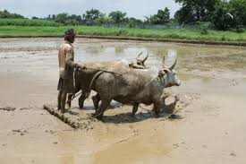
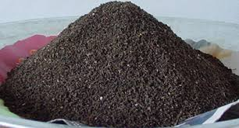
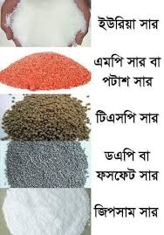
৩। মাটির অম্লাত্মক থেকে নিরপেক্ষ অবস্থা ধান চাষের জন্য অনুকূল ।
৪। মাটিতে জৈব পদার্থ কম হলে কম্পোষ্ট ব্যবহার করে এর মাত্রা বাড়ানো যায়।
৫। মাটির নাইট্রোজেন , ফসফরাস ,পটাশ, জিঙ্ক, সালফার ইত্যাদির মাত্রা নির্ধারণ করে প্রয়োজনীয় সার ব্যবহার করে মাটির উর্বরতা বৃদ্ধি করা যায় ।

Slide 11
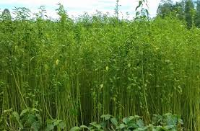
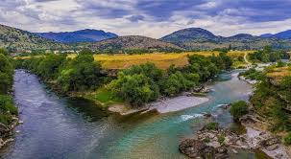
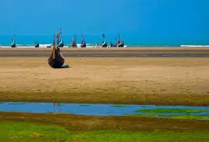
পাট চাষোপোযোগী মাটির বৈশিষ্ট্য
১। ব্রহ্মপুত্র , যমুনা,মেঘনা প্রভৃতি নদ-নদীর পলিবাহিত উর্বর সমতল ভূমিতে পাট ভালো জন্মে ।
২। নদীবাহিত গভীর পলিমাটি পাট চাষের জন্য বিশেষ উপযোগী ।
৩। দো আঁশ ও বেলে দো আঁশ মাটিতে পাট ভাল জন্মে ।

Slide 12
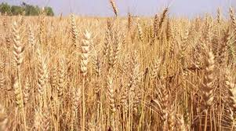
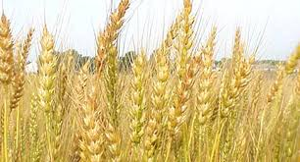
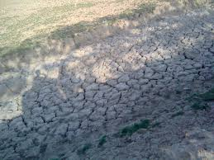
গম চাষোপোযোগী মাটির বৈশিষ্ট্য
১। উঁচু ও মাঝারি উঁচু জমিগম চাষের জন্য উপযোগী।মাঝারি নিচু জমিতে ও গম চাষ করা হয় ।
২। দোঁয়াশ ও বেলে দোঁয়াশ মাটি গম চাষের জন্য ভাল । এঁটেল –দোয়াশ মাটিতেও গমের চাষ হয় ।

Slide 13
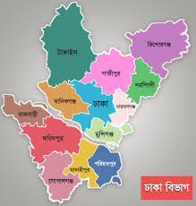
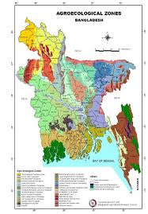
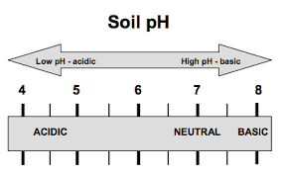
৩। বাংলাদেশের উত্তরাঞ্চলের জেলাগুলোতে গমের চাষ ভালো হয় । এছাড়া ঢাকা, কুমিল্লা ,টাঙ্গাইল, ফরিদপুরেও গমের আবাদ হয় ।
৪। বাংলাদেশের সব কৃষি অঞ্চলে গমের চাষ হয় না। বিশেষ করে হাওর –বাঁওড় ও বিল অঞ্চলে গমের আবাদ করা হয় না ।
৫। যে মাটিতে আম্লাত্বক –ক্ষারত্বক মাত্রা ৬ থেকে ৭ সেসব মাটিতে গম চাষ ভাল হয় ।

Slide 14
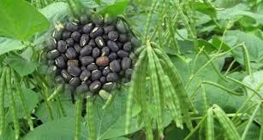
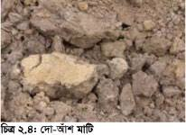
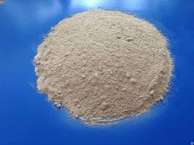
ডাল চাষোপোযোগী মাটির বৈশিষ্ট্য
১। উঁচু ও মাঝারি জমিতে দোআঁশ ,বেলে দোআঁশ এঁটেল দোআঁশ, এবং পলি দোআঁশ মাটিতে ডাল জাতীয় ফসল জন্মে ।অতিরিক্ত পানি সহ্য করতে পারেনা তাই নিষ্কাশনযোগ্য মাটিতে ভাল হয় ।
২। ডাল নিরপেক্ষ বা ক্ষারীয় চুনযুক্ত মাটিতে ভালো হয় ।

Slide 15
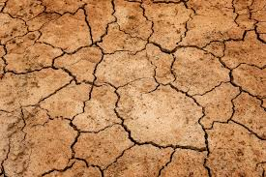
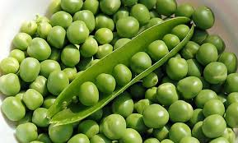
৩ । শুষ্ক ও ঠান্ডা আবহাওয়া এবং আল্প বৃষ্টিপাত ডাল ফসল চাষের জন্য উপযোগী।
৪। বিনা চাষে ডাল ফসল আবাদের জন্যনিচু ও মাঝারি জমি নির্বাচন করতে হবে । জমি থেকে বর্ষার পানি নেমে গেলে ভেজা মাতিতে ডাল ফসলের বীজ বোনা হয় ।

Slide 16
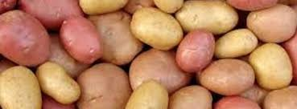
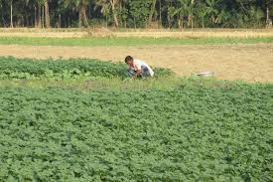
সবজি জাতীয় ফসলের মাটির বৈশিষ্ট্য
গোল আলু চাষোপোযোগী মাটির বৈশিষ্ট্য
১। দোআঁশ ও বেলে দোআঁশ মাটি আলু উৎপাদনের জন্য বেশ উপযোগী ।
২। আলুর জন্য বায়ু চলাচল করতে পারে এরুপ নরম ও ঢিলেঢালা মাটি দরকার ।

Slide 17
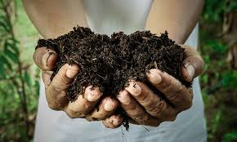
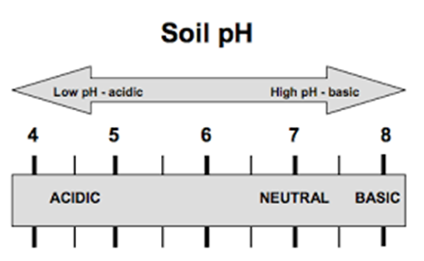
৩। গোল আলুর মাটিতে প্রচুর জৈব পর্দার্থ থাকা দরকার ।
৫। যে মাটিতে আম্লাত্বক –ক্ষারত্বক মাত্রা ৬ থেকে ৭ এর ,মধ্যে থাকলে আলু ভাল হয় ।

Slide 18
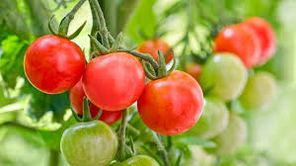
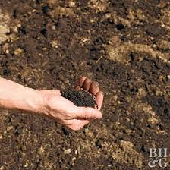
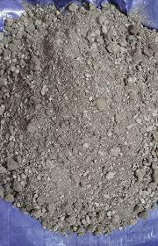
টমেটো চাষোপোযোগী মাটির বৈশিষ্ট্য
১। যেকোন প্রকার মাটিতে টমেটোর চাষ ভালো হয় । তবে বেলে ও কংকরময় মাটিতে টমেটো চাষ করা যায় না।
২। দোআঁশ ও বেলে দোআঁশ মাটি টমেটো চাষের উপযোগী ।

Slide 19
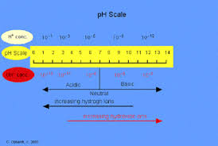
৩। বেলে মাটিতে অধিক পরিমাণে জৈবসার প্রয়োগ করে টমেটোর চাষ করা যায় ।
৪। মাটির অল্মমান মাত্রা নিরপেক্ষ মাত্রার কাছাকাছি হলে ভালো হয় ।

Slide 20
মূল্যায়ন
১। মাটি কাকে বলে ?
২। কেমন জমিতে ধান চাষ ভাল হয় ?
৩। বাংলাদেশের কোন কোন এলাকায় গমের চাষ ভালো হয় ?
৪। টমেটোর জমিতে মাটির অম্লমান কত থাকা প্রয়োজন ?

Slide 21
বাড়ির কাজ
১। তোমার এলাকার মাটি কোন প্রকারের এবং কোন ধরণের ফসল ভাল জন্মে তা খাতায় লিখে আনবে।

Slide 22
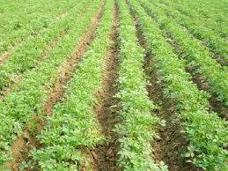
ধন্যবাদ

